Slide 1
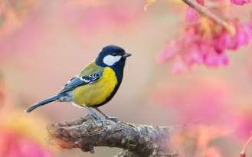
Синичкин
день
12 ноября

Slide 2
Несколько лет назад в
России появился еще
один экологический
праздник –
Синичкин день
Он создан по
инициативе Союза
охраны птиц России и
отмечается 12 ноября

Slide 3
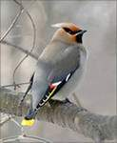
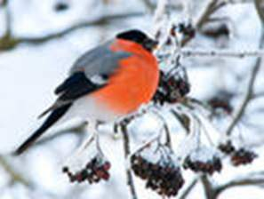
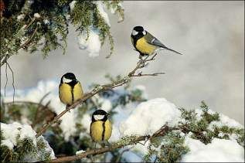
В этот день жители разных населенных пунктов страны готовятся к встрече «зимних гостей» – птиц, остающихся на зимовку в наших краях: синиц, щеглов, снегирей, соек, чечеток, свиристелей.

Slide 4
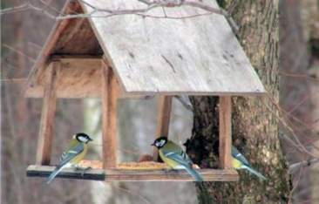
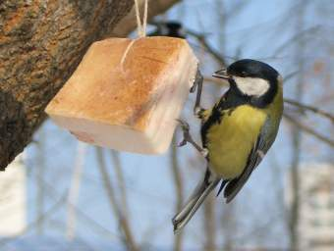
Люди заготавливают для них подкормку, в том числе и «синичкины лакомства»: несоленое сало, нежареные семечки тыквы, подсолнечника или арахиса, – делают и развешивают кормушки.

Slide 5
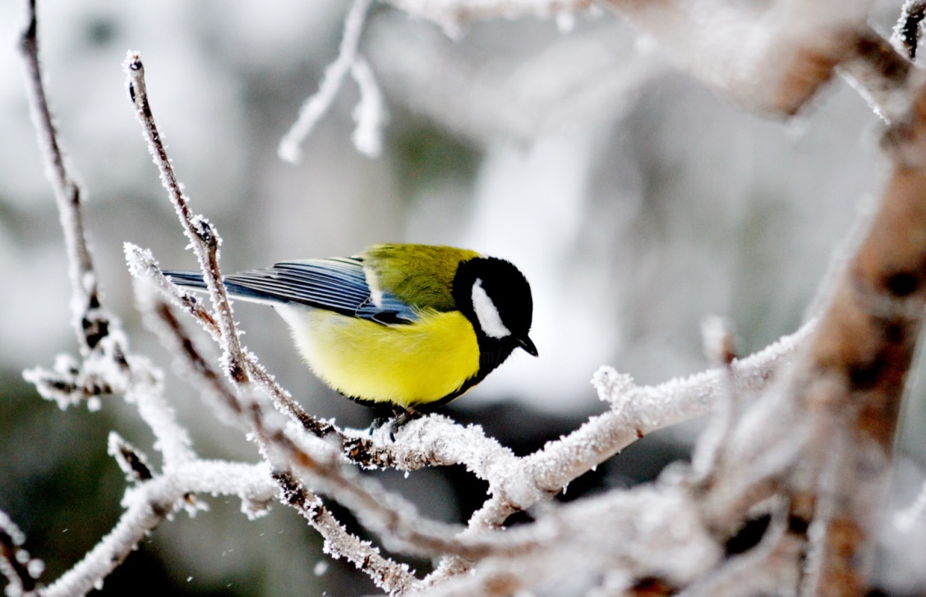
Синица - подвижная, энергичная, заметная птица. Природа одарила её яркой внешностью. Бегать по земле синицы не умеют, зато умеют скакать.

Slide 6
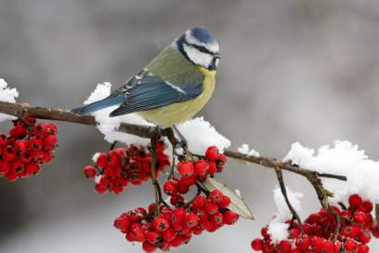
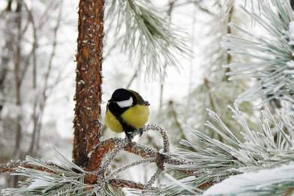
Почему именно Синичкин день?
Да потому что синица – для Руси божья птица. Раньше в старину на неё гадали: бросали крошки хлеба, кусочки сала и наблюдали: если синичка сначала станет клевать сало, то в доме будет вестись живность, если станет клевать крошки хлеба, то будет в доме достаток.
В народе говорили «Невелика птичка синичка, а свой праздник знает».

Slide 7
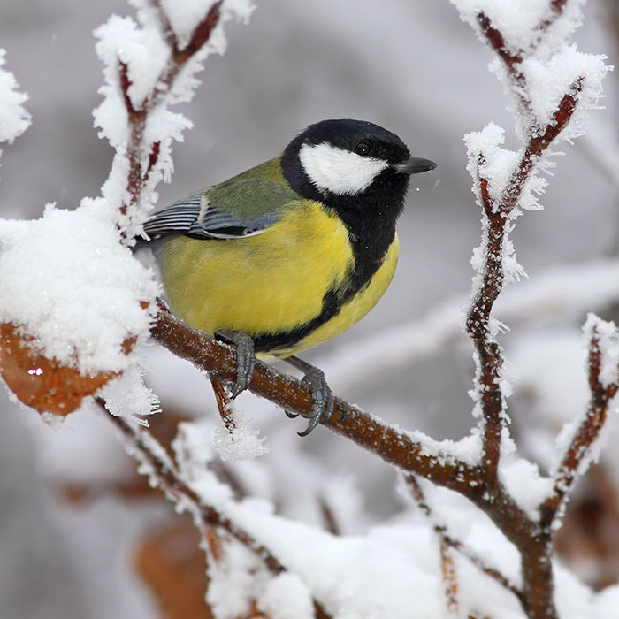
Почему именно Синичкин день?
По народным приметам, именно к этому времени синицы, предчувствуя скорые холода, перелетали из лесов ближе к человеческому жилью и ждали помощи от людей

Slide 8
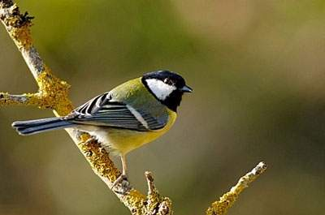
Интересные факты о синицах
Кстати, название «синица» произошло вовсе не от синего оперения этих птиц, как многие могут подумать. Свое имя они получили за звонкие песни, напоминающие перезвон колокольчика: «Зинь-зинь!» или «Синь-синь!».

Slide 9
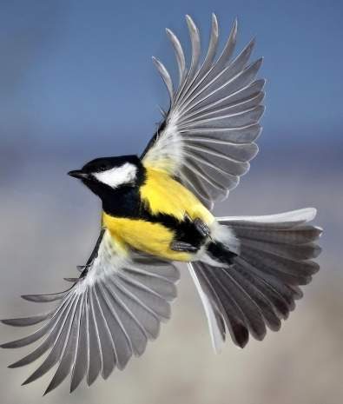
Интересные факты о синицах
Специалисты-орнитологи утверждают, что именно полет синицы — это яркий пример экономного расхода сил и энергии. Именно поэтому птички-синички летают с огромной скоростью, но при этом довольно редко взмахивают крыльями.

Slide 10
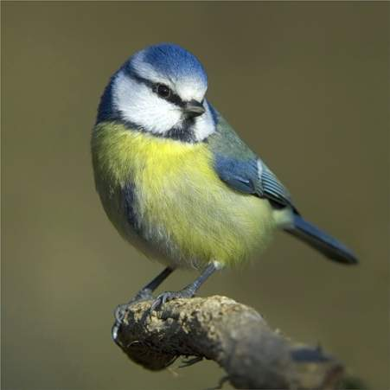
Интересные факты о синицах
за сутки синица кормит своих птенцов тысячу раз (до 60 раз в час);
- без дополнительной подкормки человеком из 10 синиц к весне выживают только две;
- синица за сутки съедает столько насекомых, сколько весит сама;

Slide 11
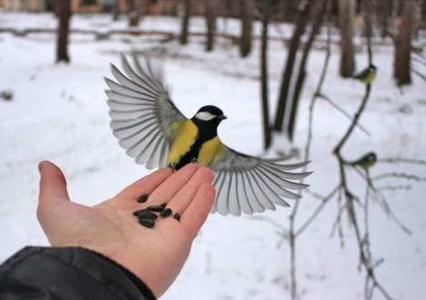
Синица считается одной из самых популярных птиц в нашей стране. Достаточно вспомнить пословицу: Лучше синица в руках, чем журавль в небе. Впрочем, синички не любят тесных контактов с людьми и предпочитают держаться на расстоянии. Даже во время больших холодов синички стараются брать еду из рук человека на лету.

Slide 12
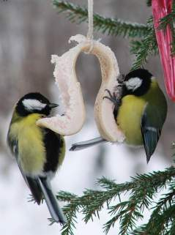
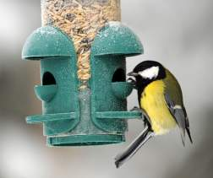
Покормите птиц Александр Яшин
Покормите птиц зимой! Пусть со всех концов К вам слетятся, как домой стайки на крыльцо. Не богаты их корма: горсть зерна нужна Горсть одна – и не страшна Будет им зима. Сколько гибнет их – не счесть, Видеть тяжело, А ведь в нашем сердце есть И для птиц тепло. Разве можно забывать -
Улететь могли, А остались зимовать заодно с людьми. Приучите птиц в мороз к своему окну, Чтоб без песен не пришлось Нам встречать весну.

